Slide 1
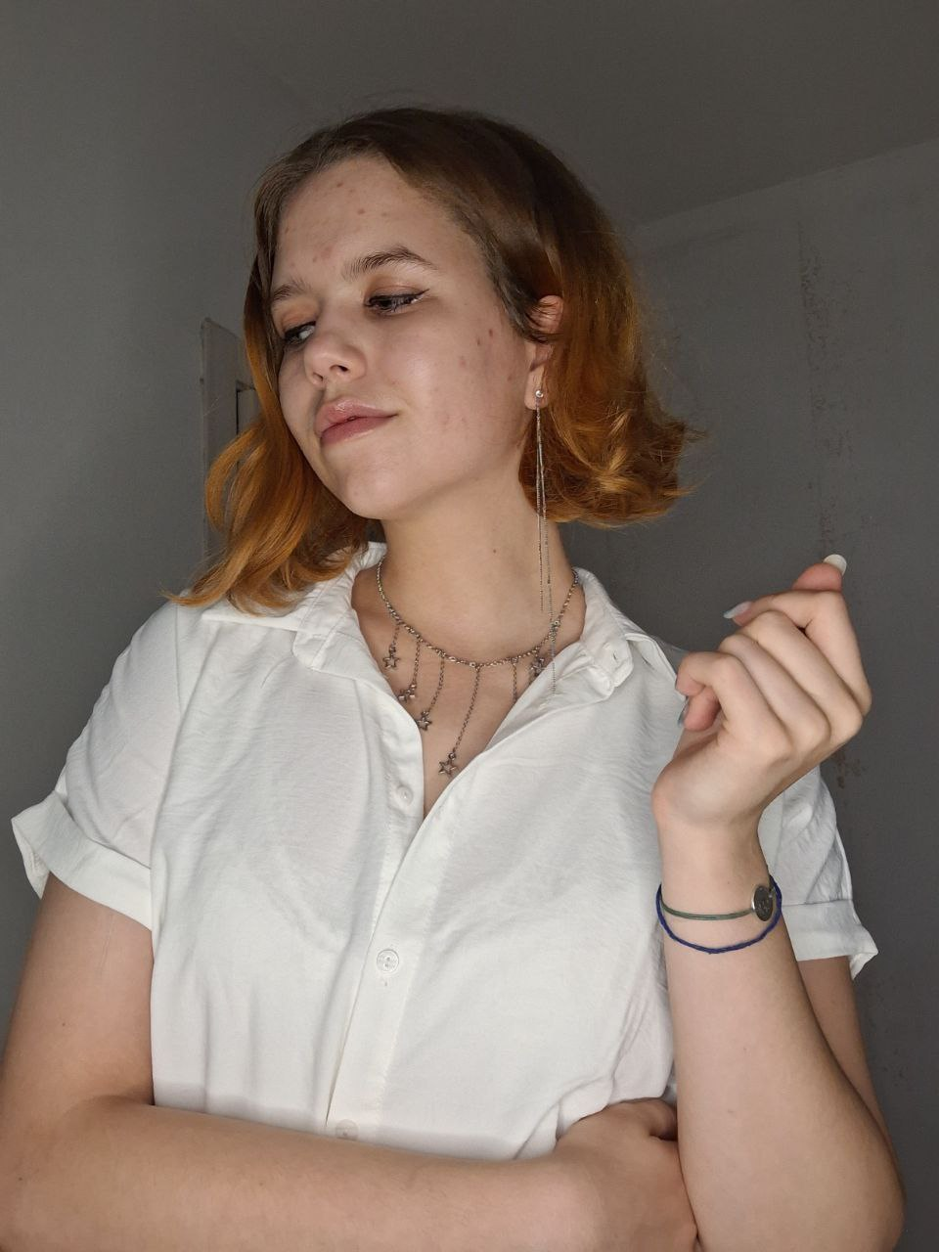
Я - Чернова Екатерина Дмитриевна
«Я — это я. Во всём мире нет в точности такого же, как я. Есть люди, чем-то похожие на меня, но нет никого в точности такого же, как я. Поэтому всё, что исходит от меня, — это подлинно моё, потому что именно я выбрала это» (Вирджиния Сатир).

Slide 2
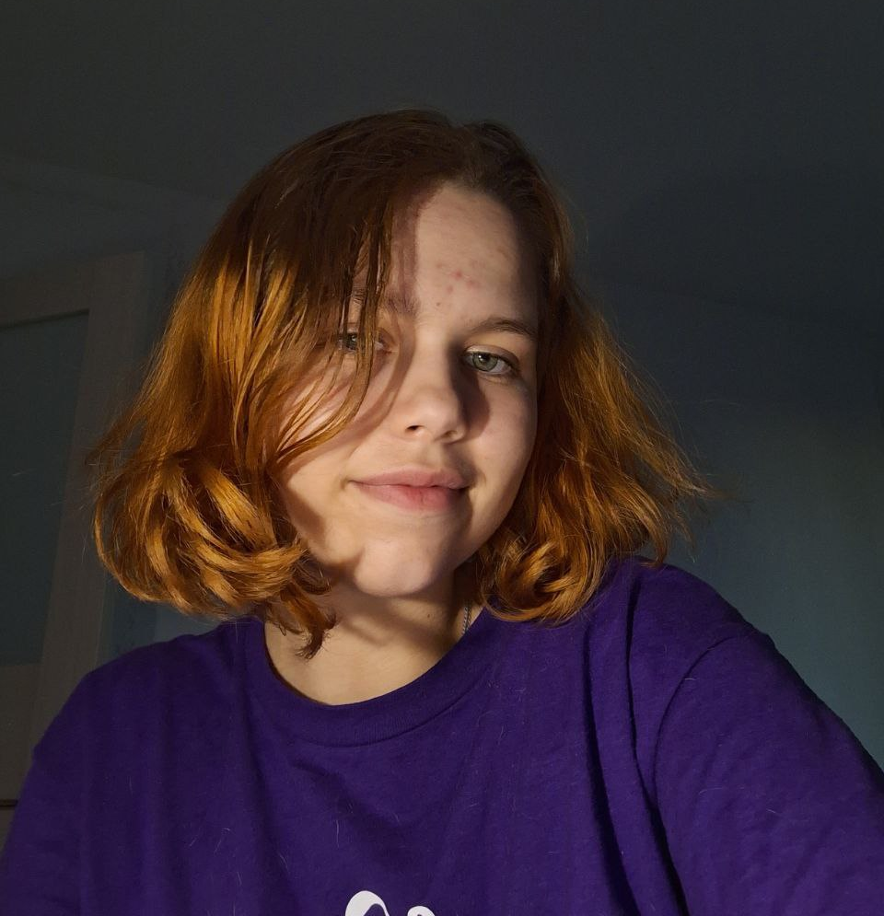
Обо мне
Спортивные навыки в верховой езде
Лидерские качества в группе и команде
Творческий подход к решениям задач
Умение отстаивать свою точку зрения

Slide 3
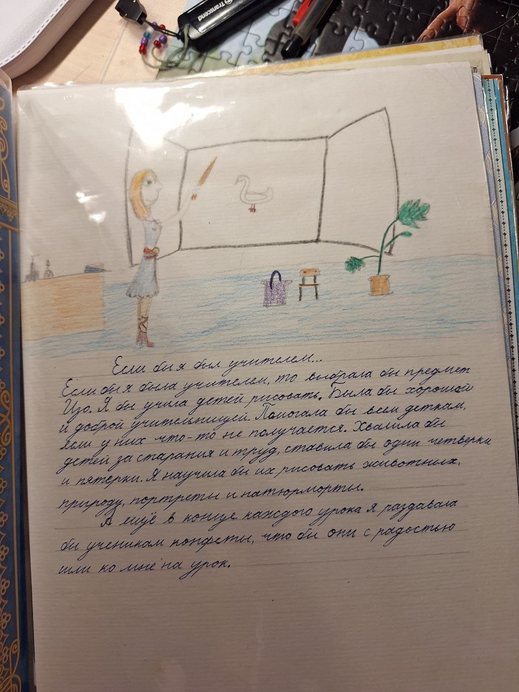
Мечтой с детства было Стать не просто учителем, а учителем, который будет лучшим другом и наставником для детей.

Slide 4
Я занимаюсь конным спортом.
Я считаю, это огромным плюсом для работы.
Показатель важности активного образа жизни.
У меня есть опыт работы с детьми с особенностями во время иппотерапии.
Создавала итоговый проект по иппотерапии в 9 классе и изучала детей с особенностями.
Изучала методы реабилитации с помощью общения с животными.

Slide 5
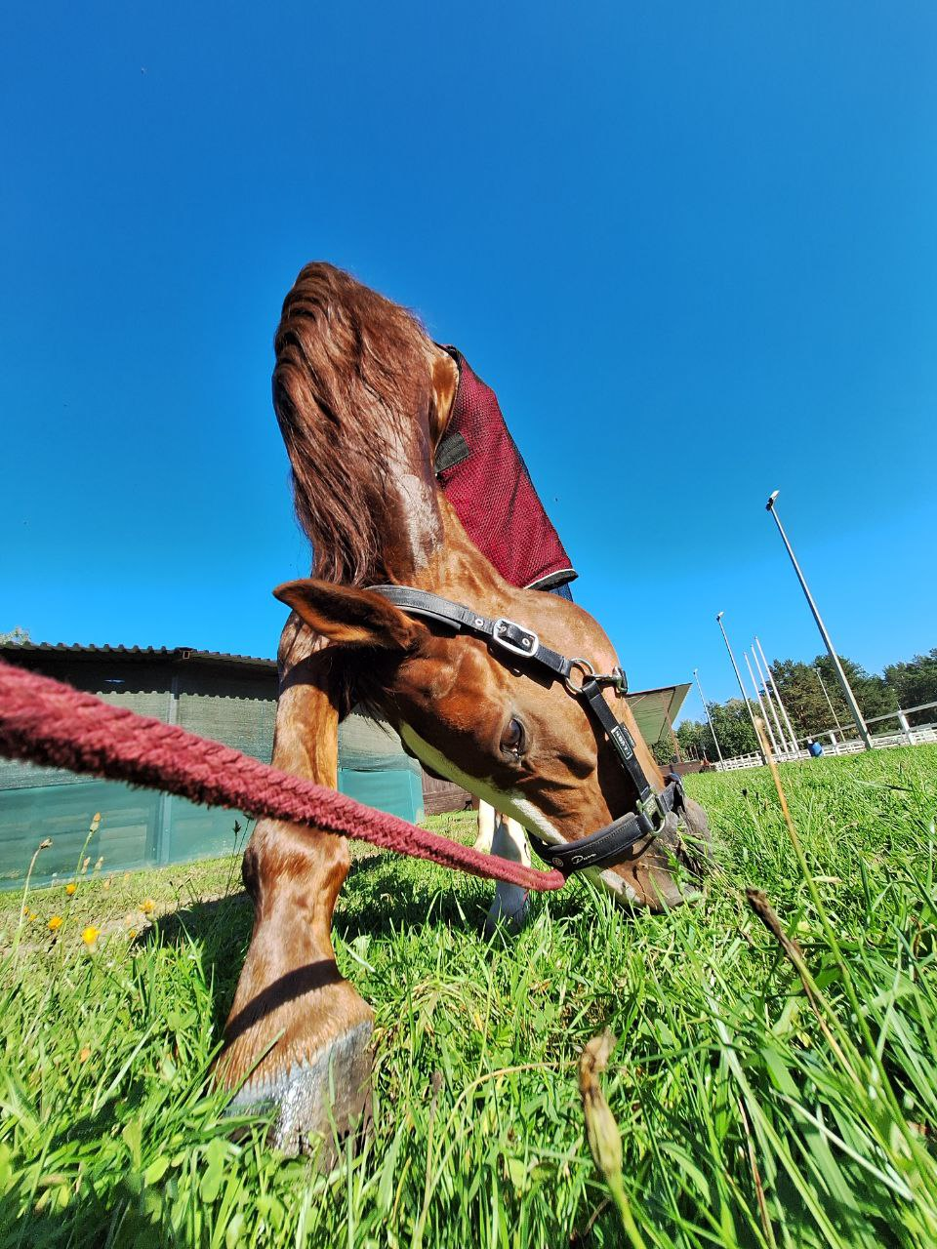
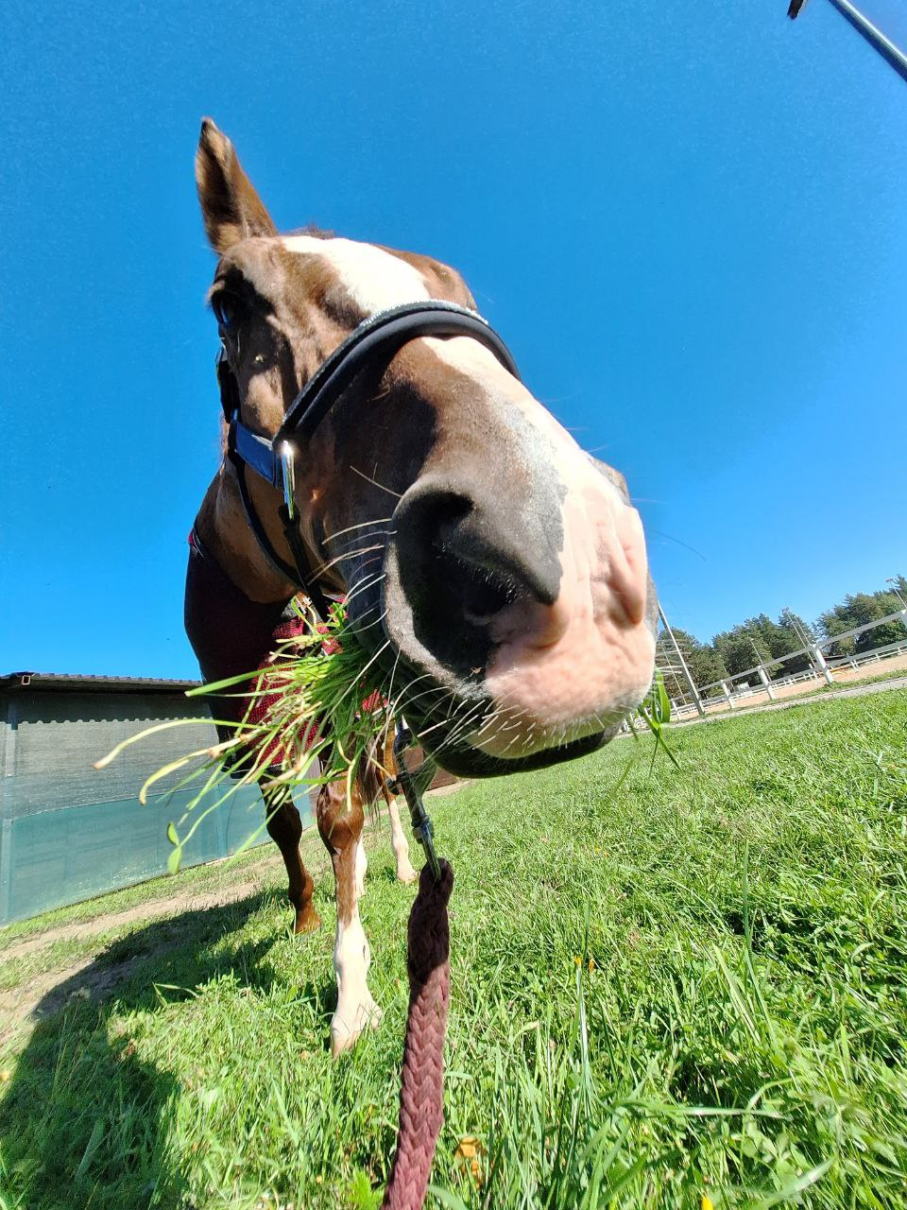
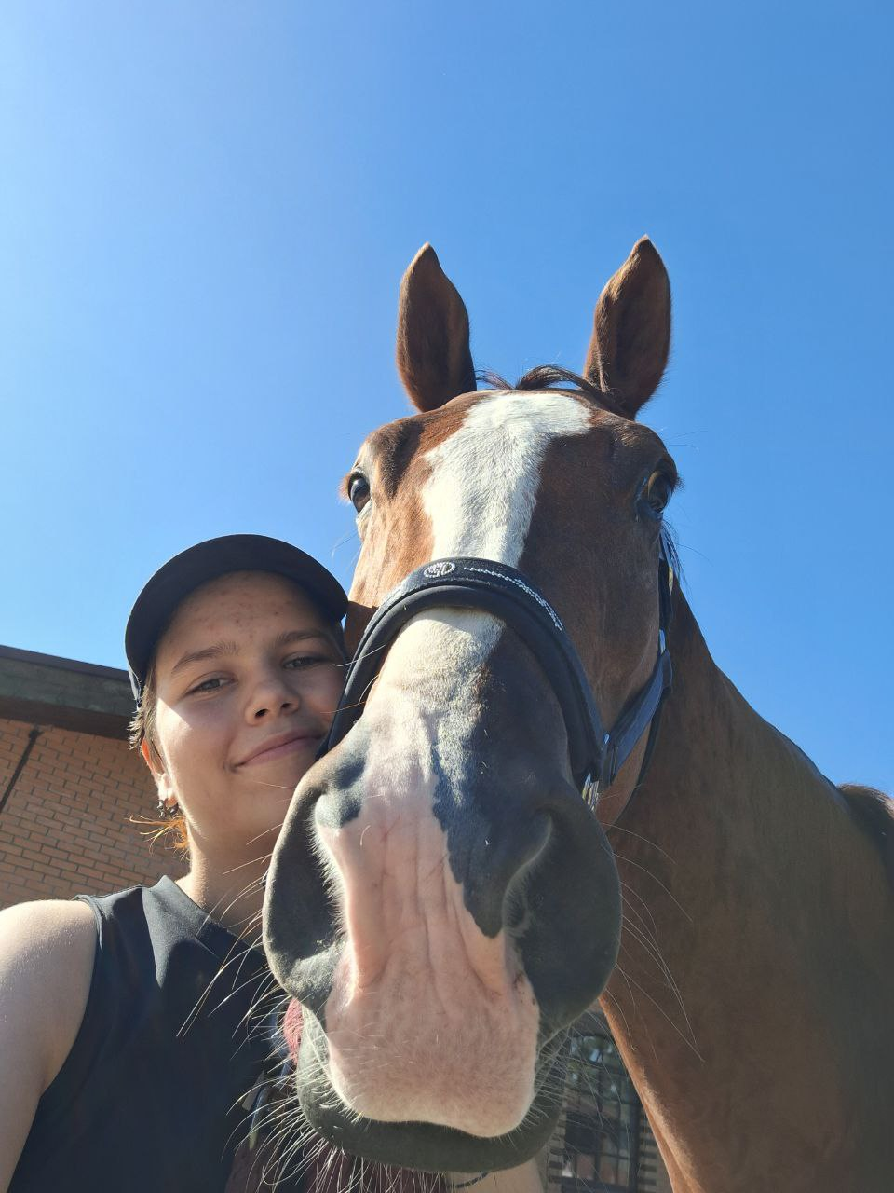
В спорте я 12 лет

Slide 6
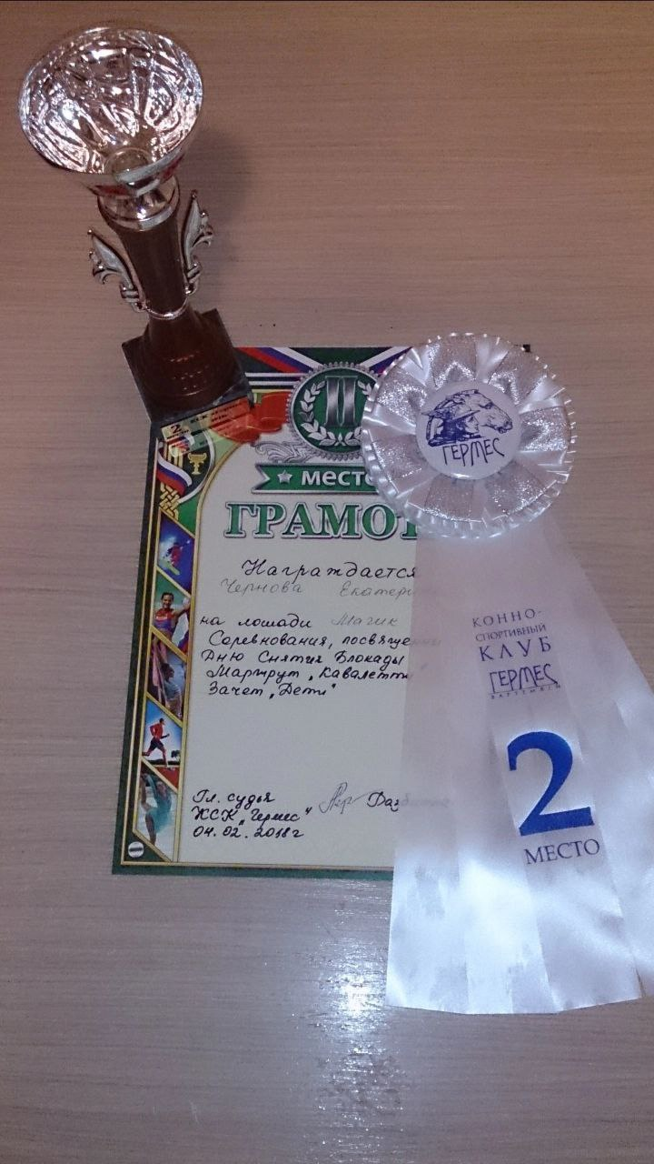
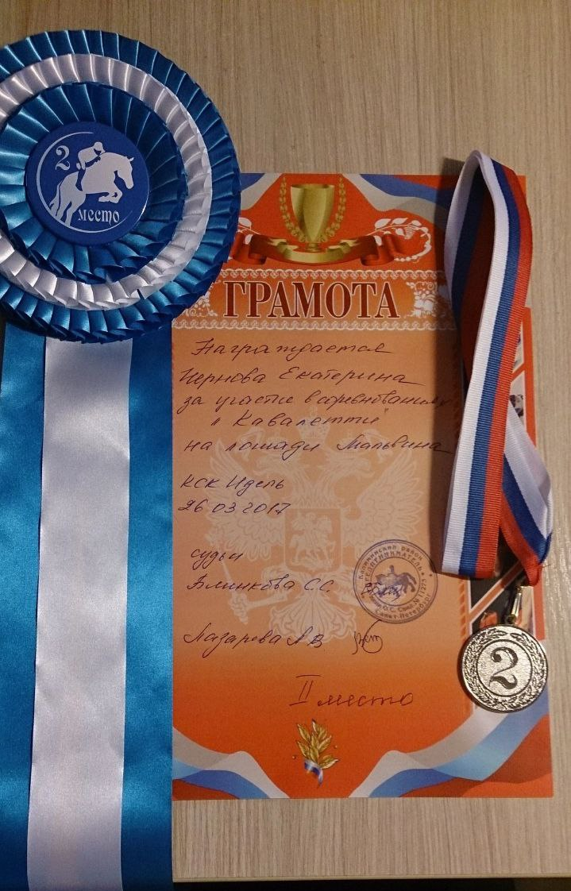
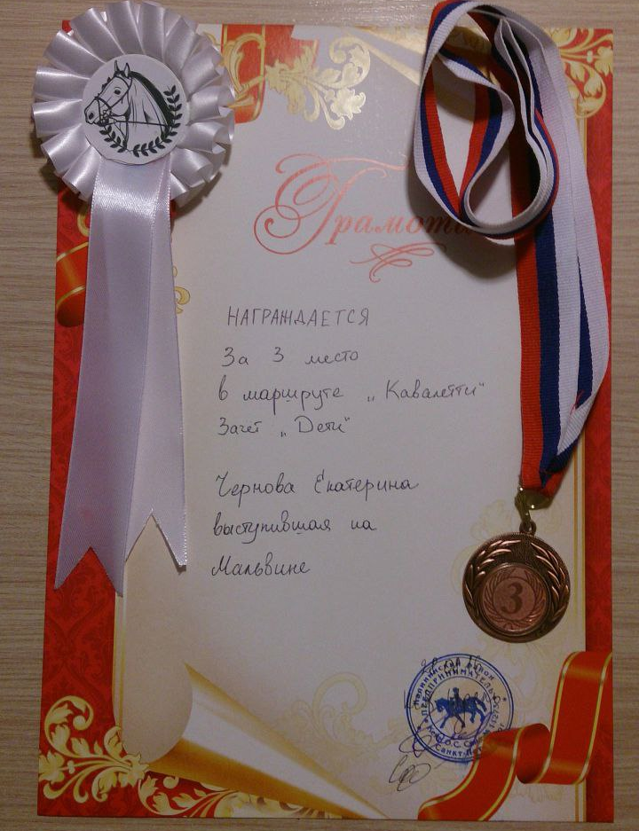
Первые победы в с порте.

Slide 7
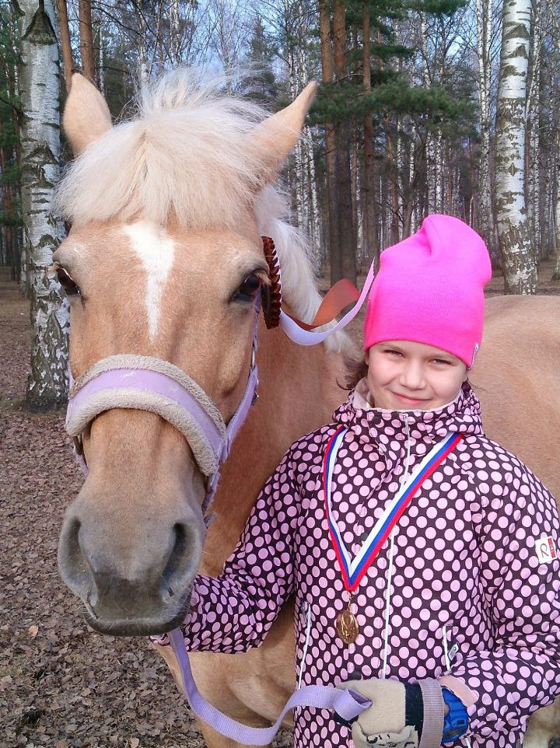
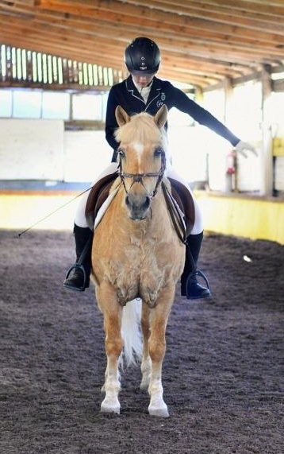
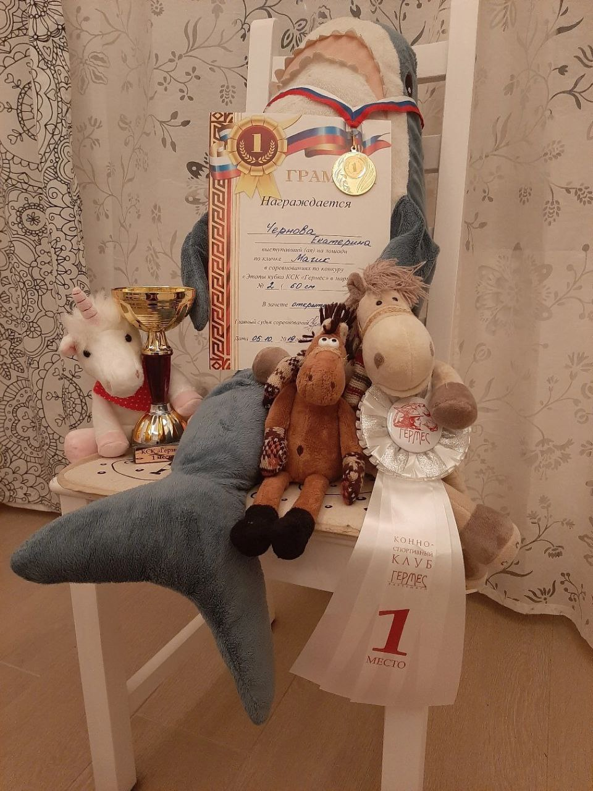

Slide 8
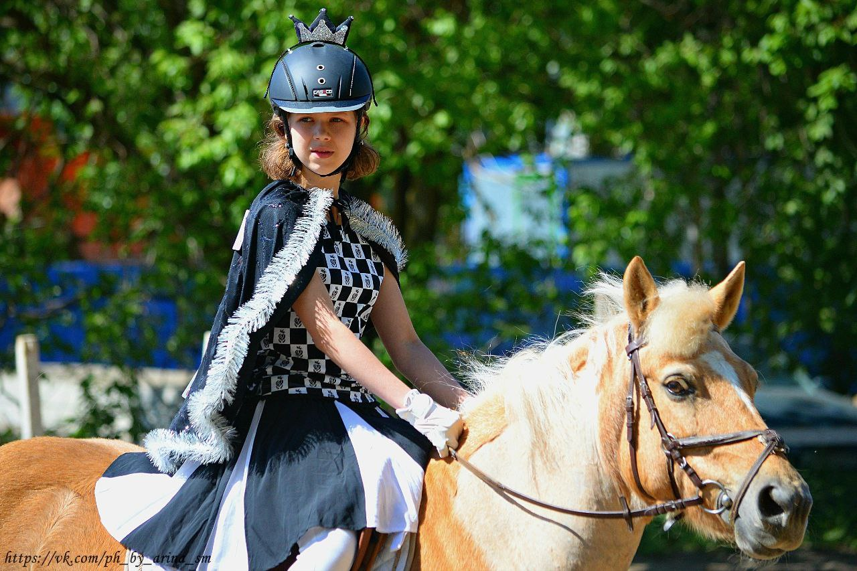
Фотографии с соревнований

Slide 9
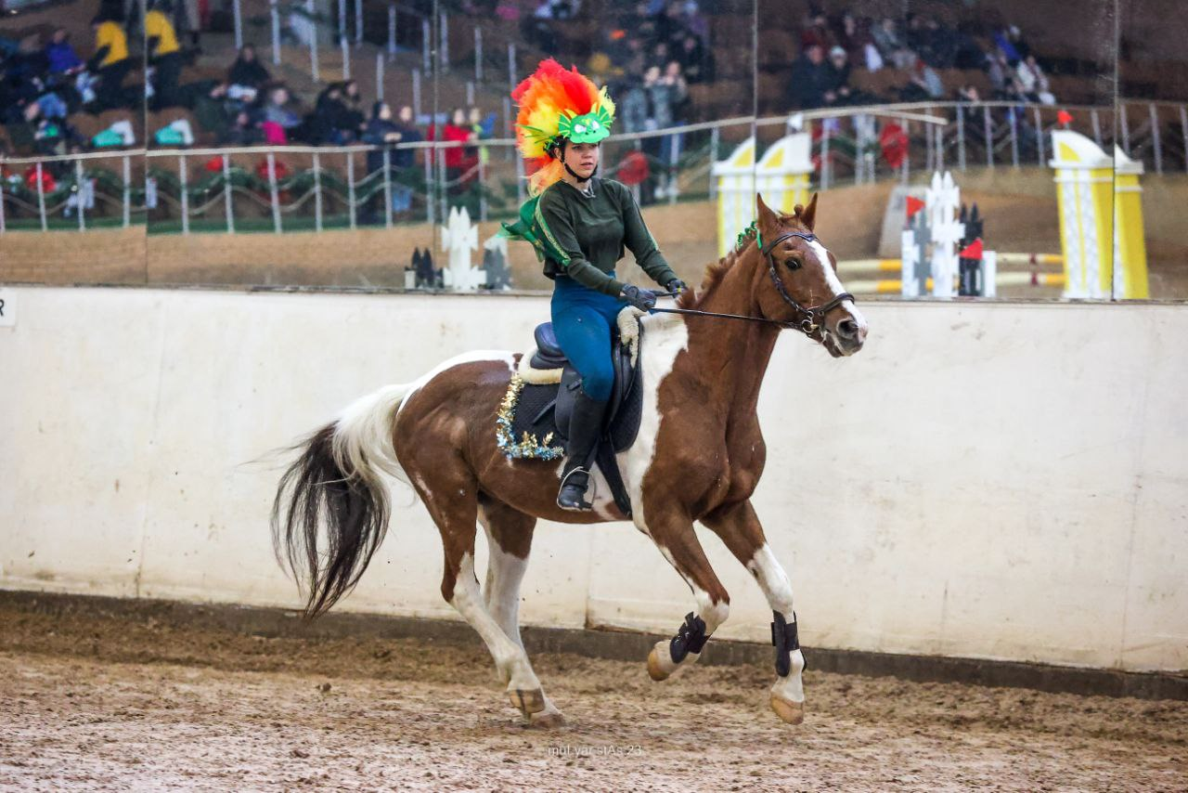

Slide 10
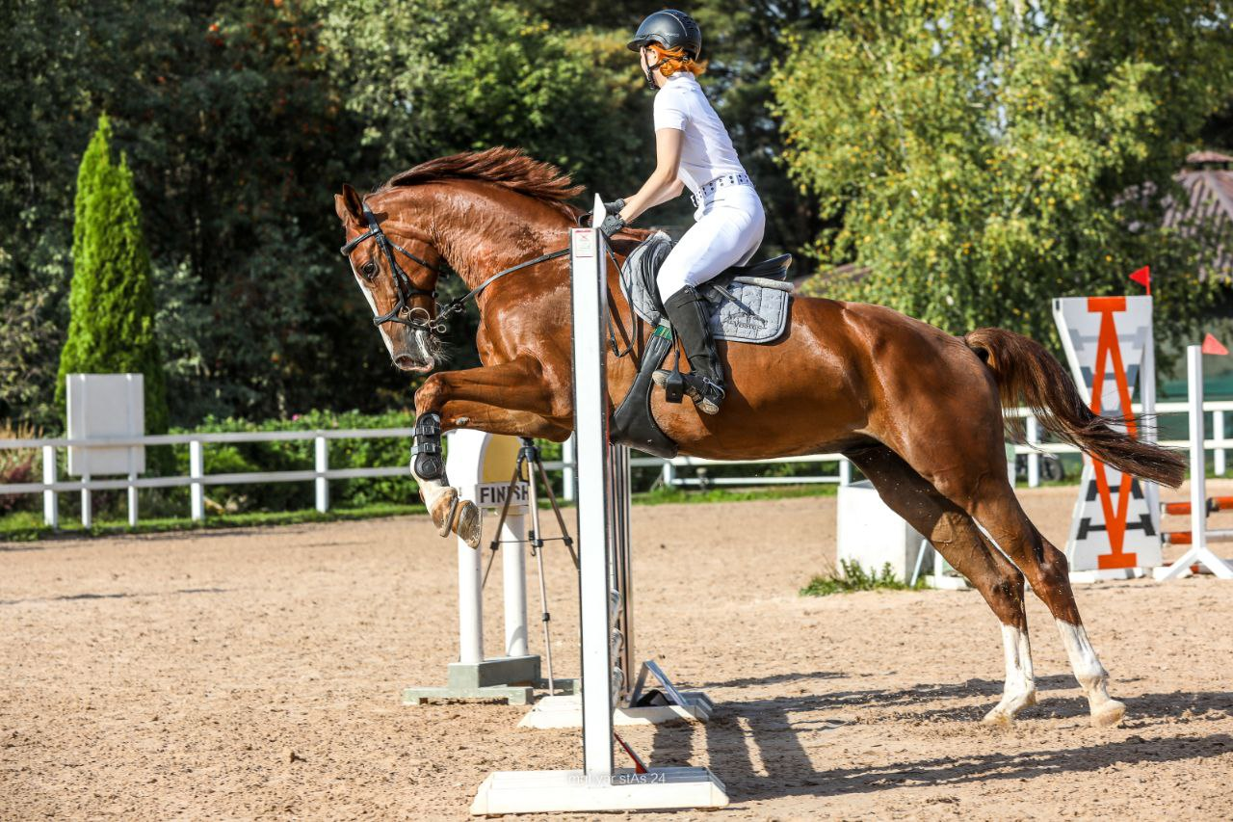

Slide 11
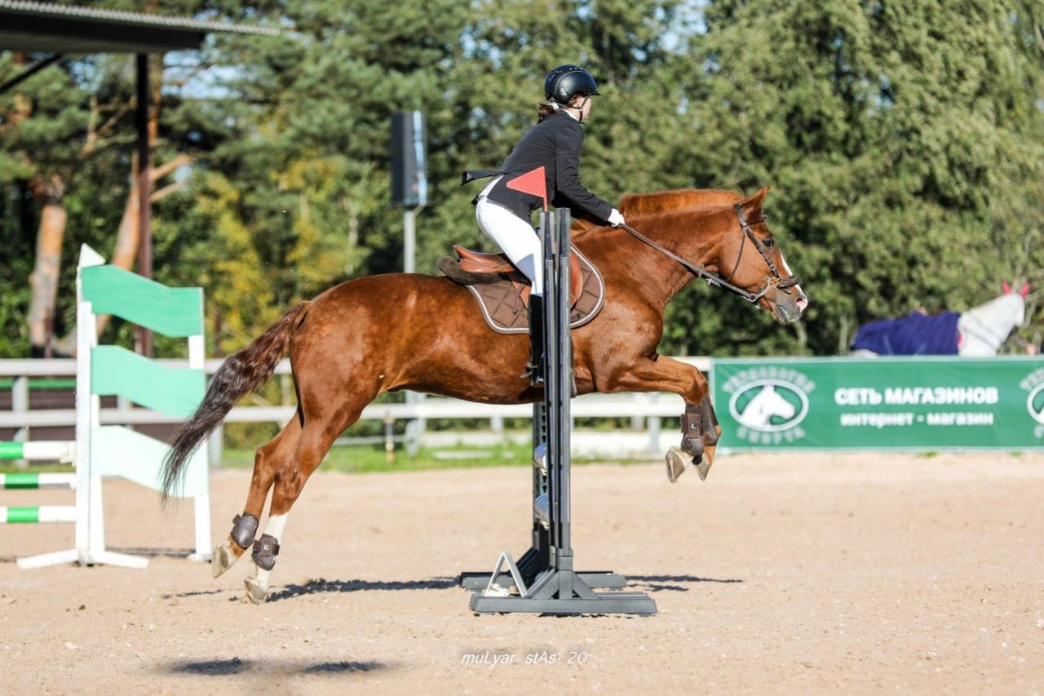

Slide 12
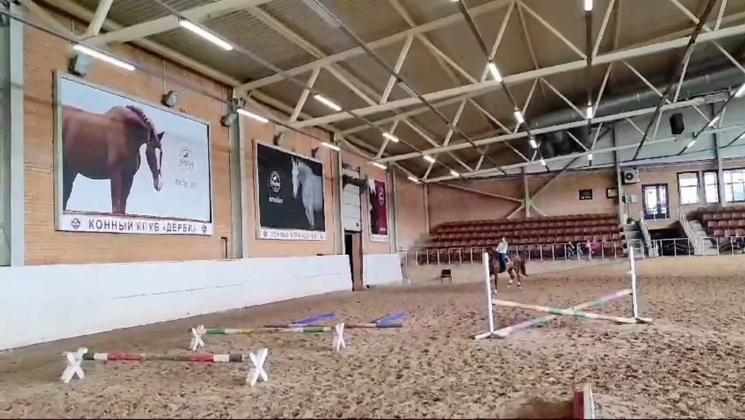

Slide 13
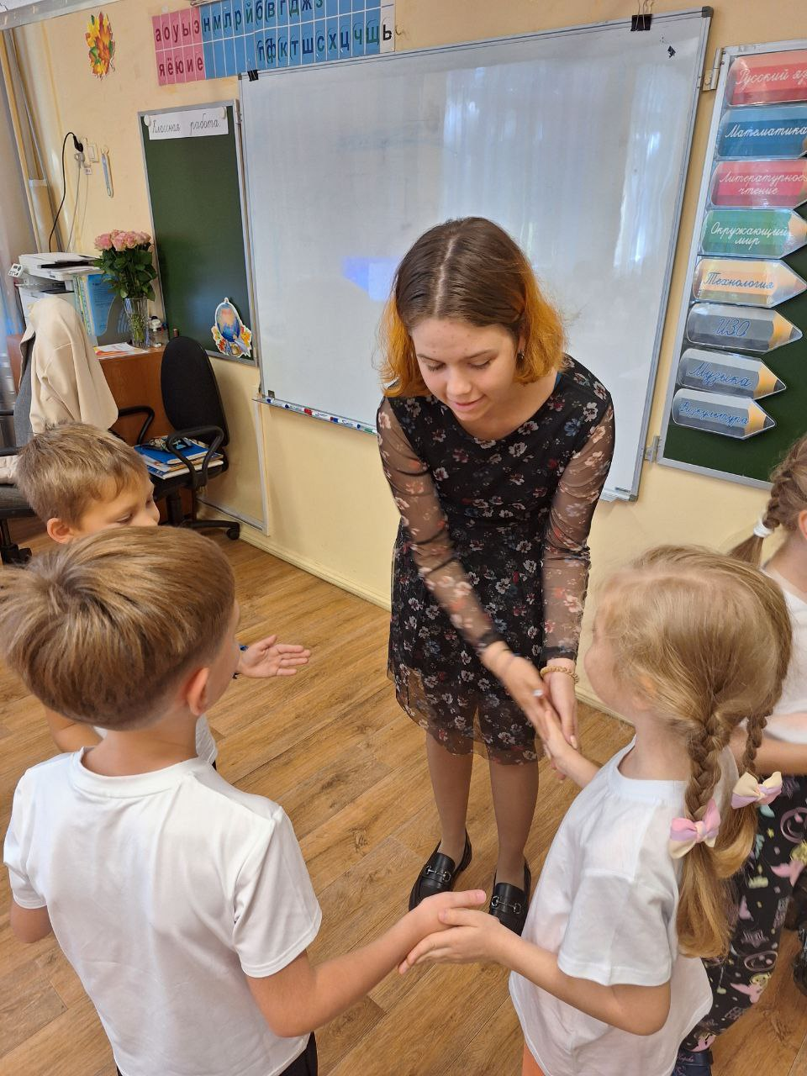
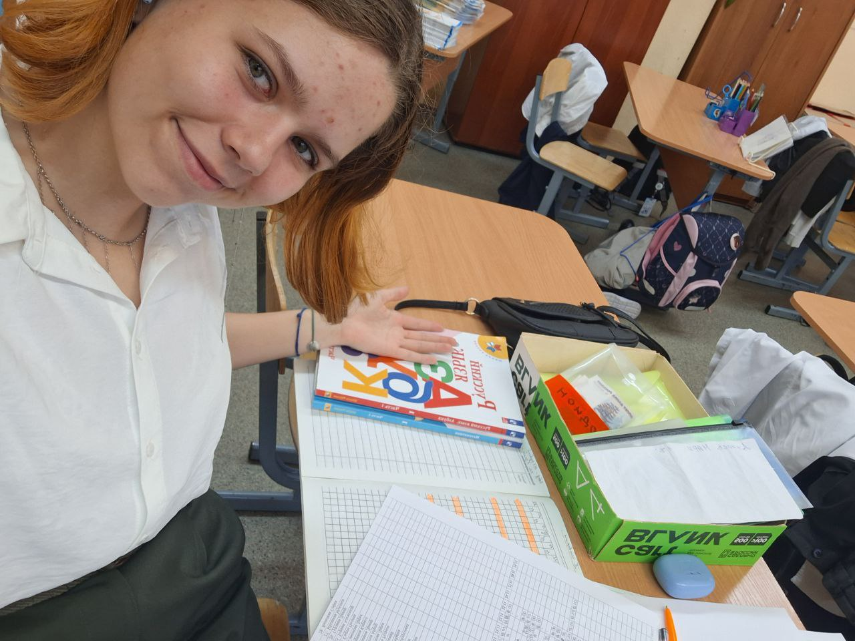
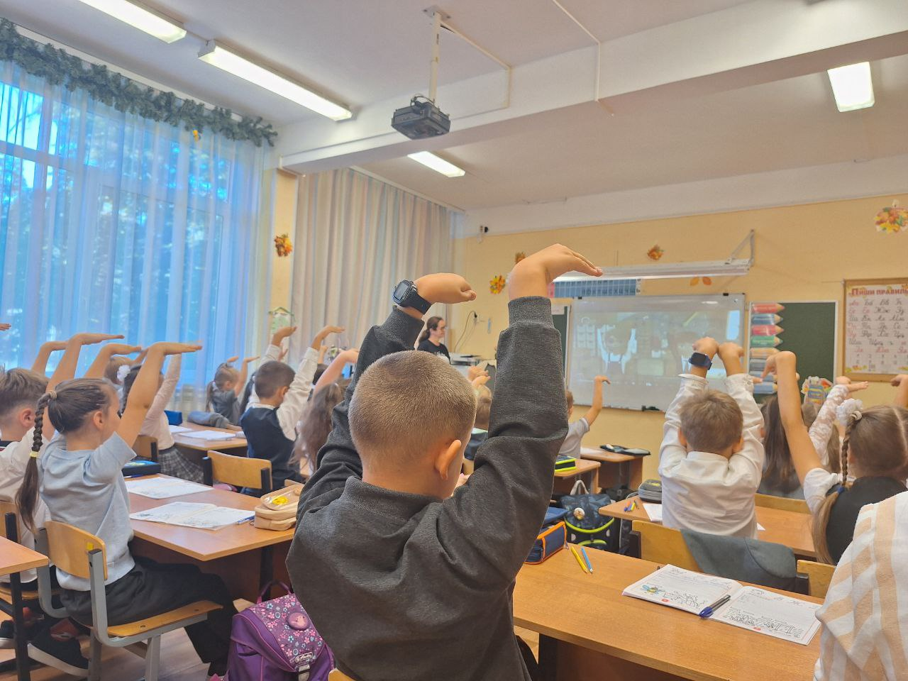
Педагогическая практика

Slide 14
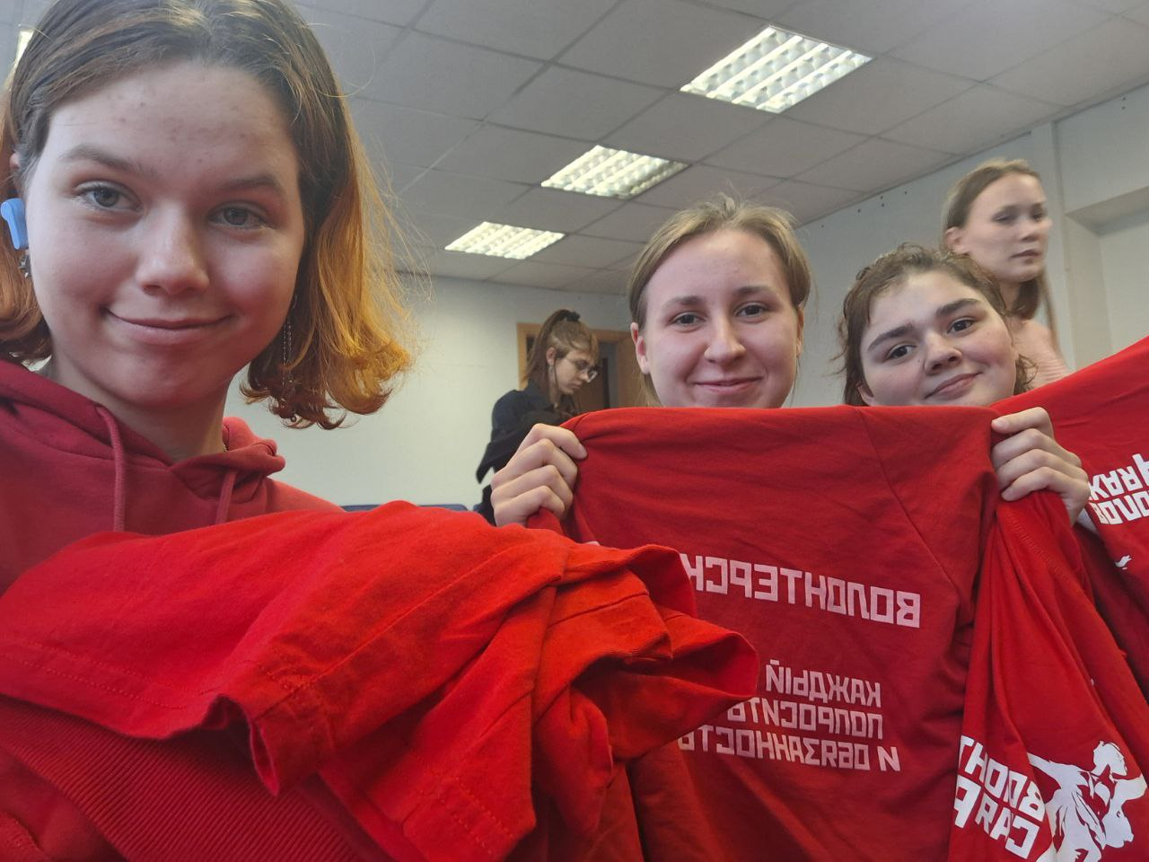
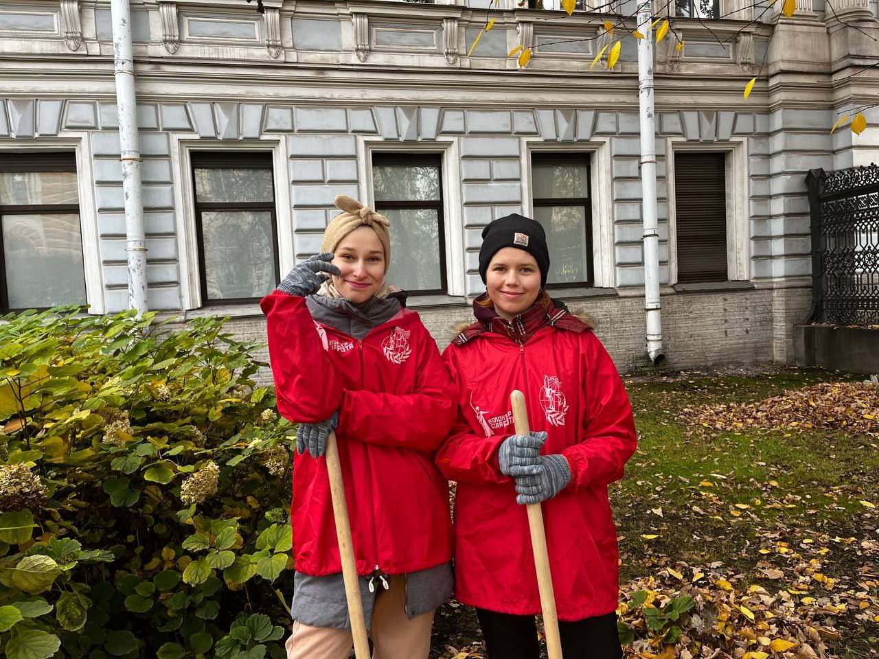
Волонтерские мероприятия

Slide 15
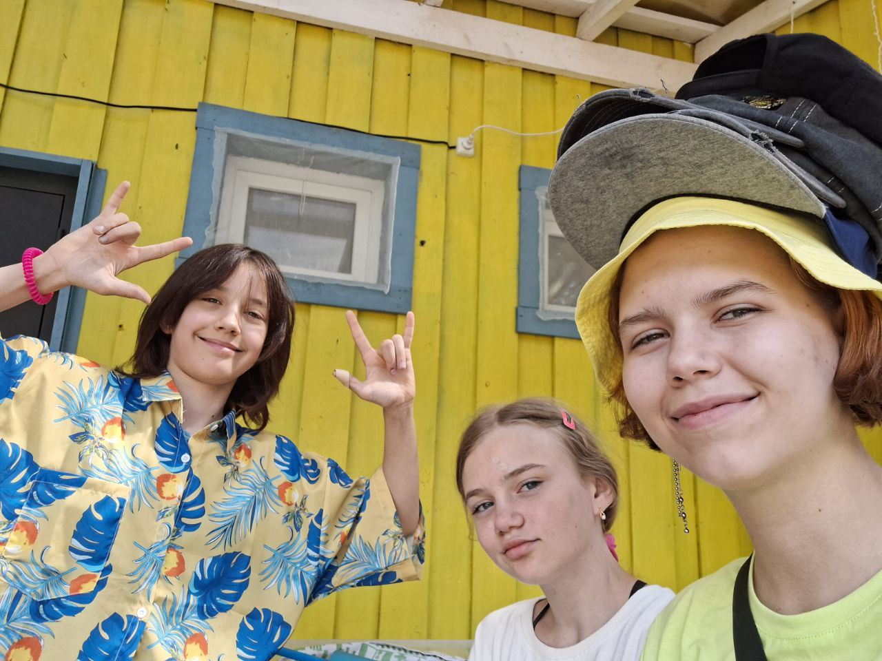
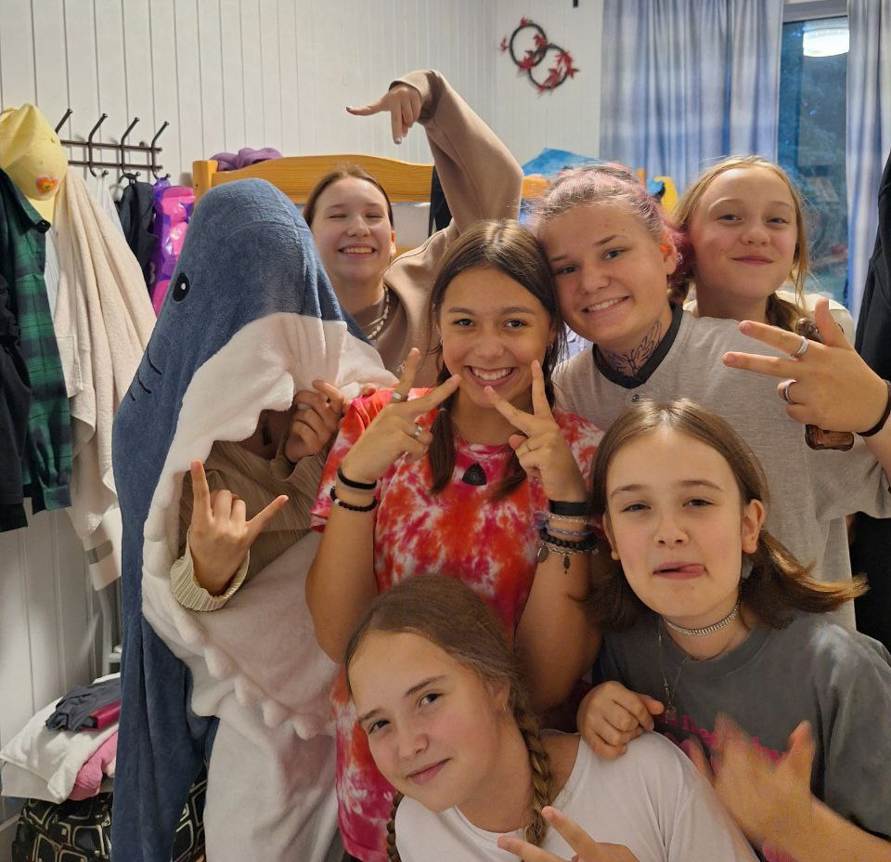
«Вожатый — это искусство, вожатый — это творческий труд»

